Slide 1
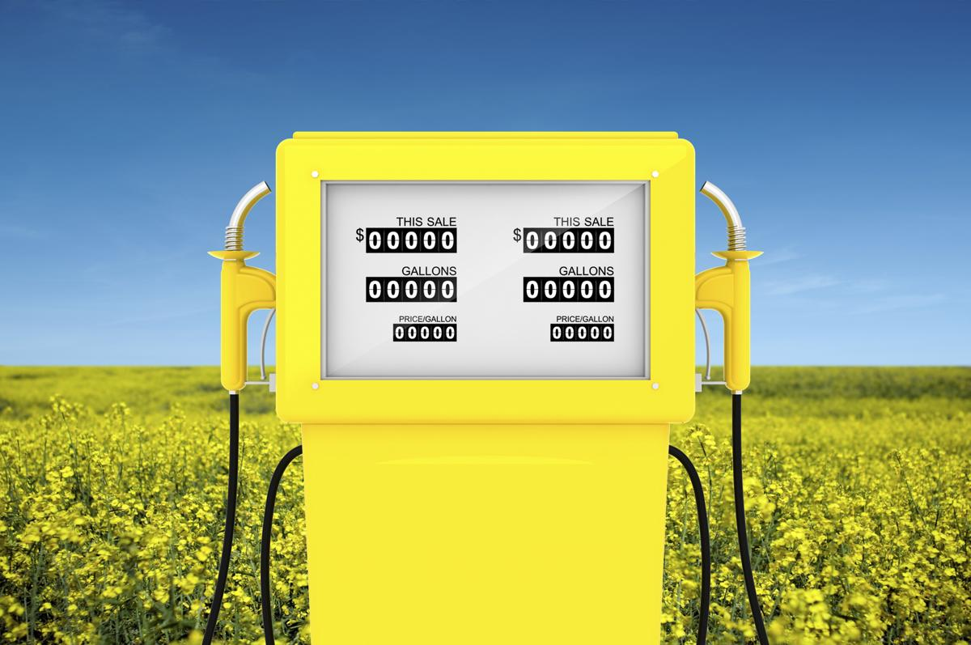
Biodízel
Lipázok használata biodízel előállításához

Slide 2
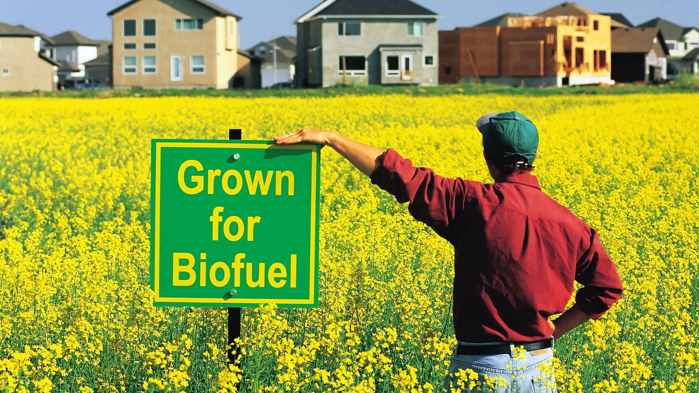
Mi az a biodízel?
A biodízel zsírsav-alkilészterek keveréke.
Növényi olajokból, vagy állati zsírok rövidláncú alkoholokkal való transzészterezésével állítják elő.

Slide 3
Miért biodízel?
Természetes helyettesítője a petrol alapú üzemanyagnak, hasonló/ jobb tulajdonságok
Megújuló energiaforrásból származik karbonsemleges, biodegradálható
Előállításához nem szükséges fosszilis erőforrás
Kevésbé környezetszennyező
Biztonságosabb → lobbanáspontja magasabb

Slide 4
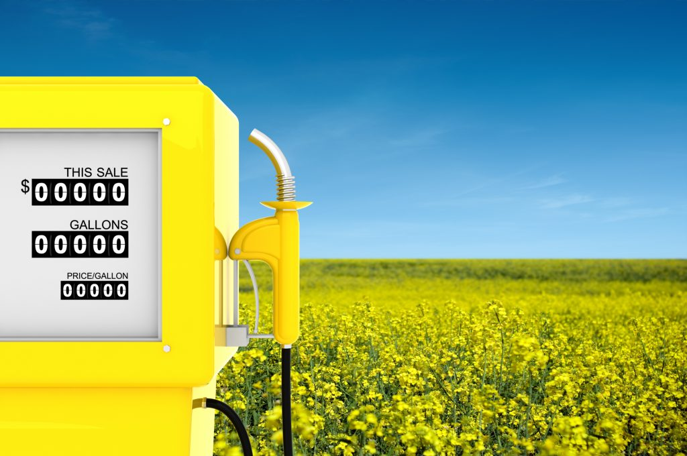
A jelenlegi technológiák hátrányai
Tradícionálisan bázikus vagy savkatalizált reakcióval állítják elő, tehát savas és lúgos közegnek ellenálló reaktorokra van szükség
60-70°C szükséges a gyors reakcióhoz, így nagy az energiaigény
Sok melléktermék képződik, ami megnehezíti a tisztítást

Slide 5
A biodízel előállítása lipázokkal

Slide 6
Lipázok alkalmazása
A biotechnológiában alkalmazott lipázok általában mikrobiális eredetűek
Immobilizálva használják őket:
Újra felhasználhatók
Folyamatos technológiák alkalmazása
Enzim aktivitása megváltozik ➞ függ az immobilizáció típusától,
Pl. szól-gél mátrixba bezárt enzim aktivitása magasabb lehet, mint szilikáton adszorbeált enzimé, mivel a burok megvédi az enzimet a metanol miatti inaktiválódástól

Slide 7
Lipázok vizes és vízmentes közegben
Vizes közeben: triglicerid hidrolízis
Lipidek észter-kötésének hidrolízisét katalizálják
legtöbb mikrobiális lipáz mezofil,
Optimális körülményeik: pH 7-9, 30-40°C
Termofil: ipariban fontos
Vízmentes közegben:
Katalizálják az alkoholok és savak észterképzését, átésztereződését (lipid szintézis)
Biodízel előállításakor is transzészterifikációs reakció zajlik le

Slide 8
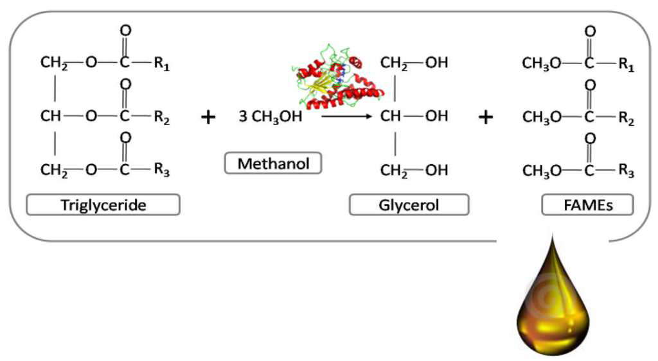
Átészterezés alkoholokkal –
biodízel üzemanyag enzimes előállítása

Slide 9
A biodízel előállításához használt szubsztrátok

Slide 10
Különböző olajok és zsírok (trigliceridek)
Felhasználhatóság
Elérhetőség
Feldolgozás gazdaságossága:
Zsírsav összetétel
Biodízel keverék tulajdonságát meghatározza
Palmitinsav, sztearinsav, olajsav, linolsav
Stabilitás
Oxidáció → kettős kötések
Telített zsírsavak
Alacsony hőmérsékleti tulajdonságok
Európa – repceolaj, Amerika – szójabab, trópusok - pálmaolaj

Slide 11
Biokatalizáció – növényi olajok
Fosszilis üzemanyag → növényi olajok
Dízel erőgépekben (pl. traktorokban) közvetlenül
→ égés nem tökéletes→ sok kellemetlen melléktermék
A trigliceridek túl nagy molekulák, illékonyságuk, gőznyomásuk kicsi
A folyamat egy lépésben átészterezéssel hajtható végre
Kisebb és illékonyabb zsírsav metilészterekké alakítják át, és ezt használják üzemanyagként

Slide 12
Olcsó triglicerid alapanyagok
60–75% a nyersanyag költsége
Biodízel 0,50 USD/dm³, dízelolaj 0,35 USD/dm³
Előkezelés: lipázokkal
Olcsóbb alapanyagok
Étkezési hulladék olaj és állati zsírok, faggyú
Nyers növényi olaj finomítás
Hulladékfehérítők 40m/m% olajat tartalmaznak
Szerves oldószeres extrakcióval kinyert, metanol egyszeri injekciója
Rhizopus oryzae, Candida cylindracea lipáz
Nyers napraforgóolaj finomítás melléktermékei
55,6% szabad zsírsav, 24,7% triacil-glicerin
FAME-é átalakítható (65%-os hozammal)
Immobilizált Candida antarctica lipáz B
40 ° C, 1,5 óra, oldószer: n-hexán

Slide 13
Állati zsírok
Telített zsírsavtartalom csökkentése:
Acetonos frakcionálási lépés
Metanolízis: Chirazyme L-2 (Candida antarctica lipáz) katalizál
Alkoholok
Általában metanol: olcsó
Brazília: etanol (cukornád)
Különböző alkoholok →különféle olajkonverzió
Rossz alacsony hőmérsékleti tulajdonság

Slide 14
Faggyú biokatalitikus átészterezésére
Egyenes és elágazó alkoholok alkalmazása
Hexán oldószer
Primer alkoholok: Mucor miehei lipáz hatékonyabb
Szekunder alkoholok: Candida antarctica
Kozmaolaj felhasználása
Az etanol desztillációjának alacsony értékű maradéka→ olcsó
C3-C5 egyenes vagy elágazó láncú alkoholok
Nem denaturálják az enzimeket
Észtereik (elágazó láncúak), javítják a biodízelkeverékek alacsony hőmérsékleti tulajdonságait
Nincs metanol → környezetbarátabb

Slide 15
Reakciókörülmények

Slide 16
Oldószeres vagy oldószermentes közeg?
Metanol és a trigliceridek rosszul elegyednek → oldószer
  DMSO, n-hexán, petroléter, 1,4-dioxán kedvezőek
  Dietil-éter, benzol, kloroform, tetrahidrofurán csökkenti a kihozatalt
Bizonyos növényi olajok esetében az n-hexán elengedhetetlen (Thermomyces lanuginosa, 97%)
Általánosságban nem ajánlottak
  Gazdasági és környezetvédelmi okok
  Tárolás, eltávolítás, ártalmatlanítás?
Dízelolaj alkalmazása oldószerként

Slide 17
Vízaktivitás
Megfelelő enzimaktivitás biztosítása
Optimális értéke függ
  Enzim
  Hordozó
  Médium
Trigliceridek hidrolizálhatnak → csökken az észterkihozatal

Slide 18
Enzimek immobilizálása
Az enzim költsége kulcskérdés! → Immobilizált enzimek, többszöri használat
Az enzimaktivitás csökken
  Inaktiválódás az olajfázisban
  Érzékenység a metanollal szemben
  Hordozó
Fontos a hőmérséklet, az olaj/alkohol mólarány, a glicerin mennyisége

Slide 19
Lipáz inhibíció és regeneráció
Metanol inhibíció
  Nehezen elegyedik olajokkal, zsírokkal
  Hajlamos inaktiválni az enzimeket → adagolás több lépésben
  10% szilikagél növeli a konverziót
  Három vagy több szénatomos alkoholok (2-butanol, terc-butanol) regenerálják a lipázokat
  Metil-acetát acetil akceptorként → nincs kedvezőtlen hatás magasabb alkalmazható mólarány, értékesebb melléktermék
  Metanolrezisztens lipázok (Pseudomonas cepacia, Rhizopus oryzae)

Slide 20
Glicerin inhibíció
  negatívan befolyásolja a metil-észter termelést (Thermomyces lanuginosa)
  izopropanolos mosás
Foszfolipid inhibíció
  Gátló hatásúak (lipáz-szubsztrát kötés kialakulás)
  Minél magasabb az olaj foszfolipidtartalma, annál alacsonyabb a hozam
  Nyálkátlanítás, olajfinomítás növeli a konverziót

Slide 21
Folyamatos technológiáknál fellépő inhibíciók
  Folyamatos üzemű töltött ágyas reaktor (Candida arctica)
    Szubsztrátinhibíció (metanol) → adagolás három lépésben
    Termékgátlás (glicerin), felhalmozódik a glicerin → vékony réteg, gátolja a szubsztrátdiffúziót → folyamatos üzemű membrán bioreaktor dialízismembránnal (a glicerin a vizes fázisban halmozódik fel)

Slide 22
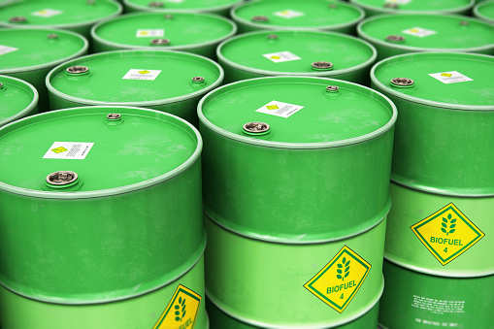
Kérdések
1. Mi az a biodízel?
Zsírsav alkil-észterek keveréke amit növényi olajokból, vagy állati zsírokból rövidláncú alkoholokkal történő transzészterifikációval állítanak elő

Slide 23
Kérdések
2. Miért jobb az enzimes biodízel előállítás, mint a hagyományos?
A trigliceridek metil észterré alakítása egy lépéses átészterezéssel hajtható végre. A klasszikus kémiai eljárás olcsóbb, viszont kálium hidroxidos főzéssel melléktermékként keletkező lúgos gyanta/iszap veszélyes hulladék, ártalmatlanítása külön költségekkel jár.
Lipáz enzimmel viszont enyhe körülmények között, ártalmas melléktermékek nélkül megoldható a gyártás. Ehhez olyan nem-specifikus lipázra van szükség, amely mindhárom észterkötést egyforma sebességgel bontja.

Slide 24
Kérdések
3. Milyen módosításokra használnak lipázokat biodízel előállítás során?
Trigliceridek zsírsav metilészterré való átalakítása átészterezéssel, így megfelelőbb tulajdonságai lesznek ahhoz, hogy üzemanyagként használjuk
Olcsóbb alapanyagok, étkezési hulladék olajok, állati zsírok, nyersolaj finomítási melléktermékek előkezelése
Alacsony hőmérsékleti tulajdonságok és a stabilitás javítása átészterezéssel, a zsírsavak kicserélésével

Slide 25
Kérdések
4. Hogyan viselkednek a lipázok vizes illetve vízmentes közegben?
Vizes közeben: a triglicerid hidrolízist, a lipidek észter-kötésének hidrolízisét katalizálják
Vízmentes közegben: az alkoholok és savak észterképzését, átésztereződését (lipid szintézist) katalizálják

Slide 26
Kérdések
5. Milyen lépéseket tehetünk a metanolinhibíció elkerülése, negatív hatásainak csökkentése érdekében?
Több lépésben adagoljuk a metanolt
10% szilikagélt adunk a rendszerhez
Három vagy több szénatomos alkoholokkal (2-butanol, terc-butanol) regeneráljuk a lipázokat
Metil-acetátot használunk acetil akceptorként (nincs kedvezőtlen hatás magasabb alkalmazható mólarány, értékesebb melléktermék)
Metanolrezisztens lipázokat használunk (Pseudomonas cepacia, Rhizopus oryzae)

Slide 27
Köszönjük a figyelmet!
Források:
Industrial Enzymes-Structure; Function and applications; Julio Polaina, Andrew P.MacCabe
Pécs Miklós: Biotermék technológia; Ipari enzimek
http://oktatas.ch.bme.hu/oktatas/konyvek/mezgaz/Enzimologia/2018/Lipaz_FA_2018.ppt

